Slide 1
PROFESORAS: VALERIA RAMÍREZ – GABRIELA CARRASCO- CATALINA VICENCIO.

Slide 2
Estimados apoderados, esperando que se encuentren bien, queremos agradecer por el trabajo realizado en estas semanas junto a sus hijos/as, en está clase trabajaremos la confección de un aparato tecnológico a través de materiales reciclables. Cariños Profesoras segundos básicos.

Slide 3
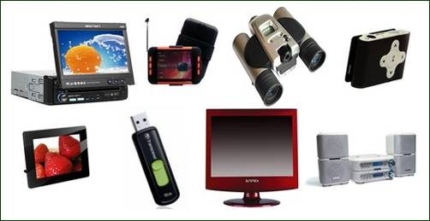
¿Qué es un aparato tecnológico ?
Un aparato tecnológico es cualquier obra Manuel u objeto realizado con una función técnica especifica aplicando la tecnología.
Ejemplos:

Slide 4
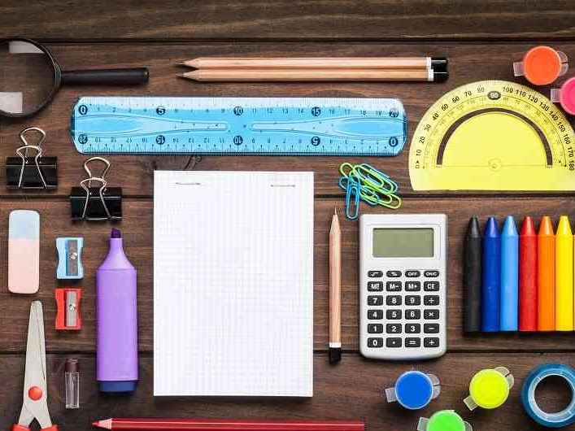
¡AHORA TÚ! Puedes confeccionar un aparato tecnológico con materiales reciclables??? Manos a la obra!!!!

Slide 5
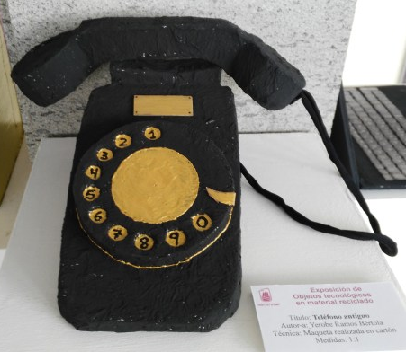
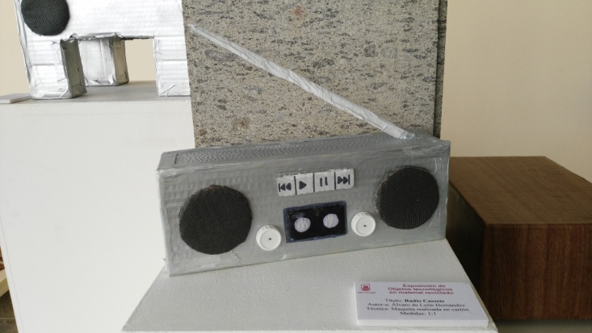
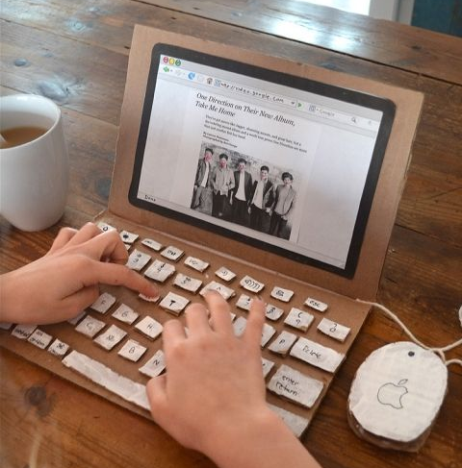
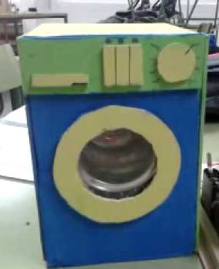
ejemplos

Slide 6
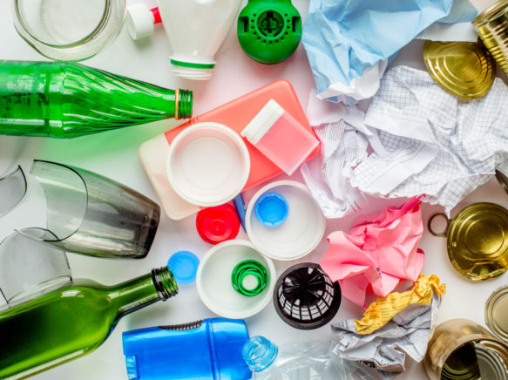
PASOS PARA CONFECCIONAR UN APARATO TECNOLÓGICO CON MATERIAL RECICLABLE

Slide 7
PASO N° 1 planificar
- Pensar en que aparato tecnológico voy a confeccionar .
- Materiales que se usarán para construir el aparato tecnológico, recuerda que deben ser reciclados.

Slide 8
PASO N° 2 confección
Comenzar a confeccionar el aparato tecnológico que decidiste realizar.

Slide 9
PASO N° 3 últimos detalles
Afinamientos de últimos detalles de mi aparato tecnológico.

Slide 10
Links para guiar tu trabajo!
https://www.youtube.com/watch?v=RPPKg4s9c-4
https://www.youtube.com/watch?v=6yqjBqBze0g

Slide 11
¡Felicitaciones por el gran trabajo de hoy! Lo hicieron muy bien, así que aplausos para todos.

Slide 12
Fecha de entrega: viernes 15 de mayo

Slide 13
RECUERDA ENVIAR FOTOGRAFÍA DE TU TRABAJO A TU PROFESORA JEFE
Profesora Valeria (2°A) valeria.ramirez@elar.cl
Profesora Gabriela (2°B) gabrielacarrasco@elar.cl
Profesora Catalina (2°C) catalina.vicencio@elar.cl

